Slide 1
La qualité
Université Paris saclay

Slide 2
La roue de Deming, le PDCA
Plan Planifier et préparer le travail à effectuer.
Do Faire, réaliser, exécuter les tâches prévues. Check Vérifier les résultats. Mesurer et comparer avec les prévisions.
Act Agir, corriger, prendre les décisions qui s'imposent.
Boucler tant que l'objectif n'est pas atteint. L’"expérience" placée derrière la roue pour éviter les retours en arrière

Slide 3
Diagramme de contrôle
permet de suivre l’évolution des résultats pour une méthode d’analyse donnée et de prévenir les risques de défaillance en détectant immédiatement une éventuelle dérive
1)La courbe de vos résultats oscille de façon aléatoire de chaque coté de la valeur cible entre les limites de contrôle. Cela signifie que votre procédé analytique est sous contrôle
2)Une tendance supérieure ou inférieure signifie qu'il y a un problème de justesse de votre méthode d'analyses.
3)Une tendance croissante ou décroissante : 'il y a dégradation de la justesse et/ou de la fidélité de votre méthode d'analyses.
4)Un point se situe entre les limites de surveillance et les limites de contrôle : il faudra être vigilant lors du prochain point de contrôle. 5)Un point a franchi une limite de contrôle : il y a pb et il faut confirmer ce résultat et si nécessaire mettre en œuvre une action corrective.
Notes:
La carte de contrôle : permet de maîtriser les procédés. Elle permet de déterminer le moment où apparaît une cause assignable entraînant une dérive du processus de fabrication. Ainsi, le processus sera arrêté au bon moment, c’est-à-dire avant qu’il ne produise des pièces non conformes (hors de l’intervalle de tolérance).
Cet outil permet de suivre l’évolution d’une caractéristique ou d’un paramètre de fabrication au fil d’une production. Pour que la fabrication soit conforme, Celle-ci doit strictement fluctuer entre des limites bien déterminées dites « limites de contrôle» (+/- 3 sigma par rapport à la ligne moyenne verte). Le graphe supérieur concerne la moyenne des échantillons et le graphe inférieur l’étendue ou l’écart type de l’échantillon.

Slide 4
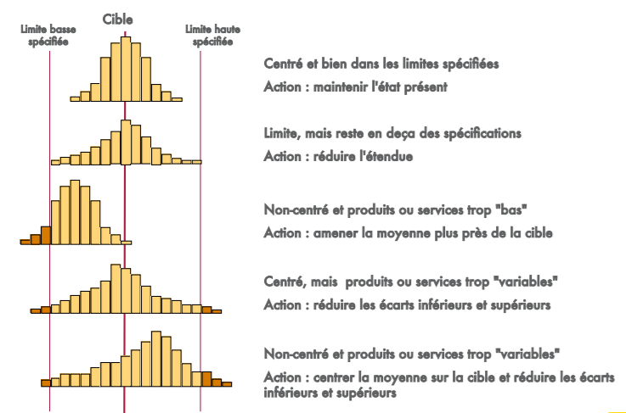
Histogramme
Un histogramme est un graphe servant à représenter la répartition d'une variable.
Un moyen rapide pour représenter la distribution d'un paramètre obtenu lors d'une fabrication.
Il permet d’illustrer des variations
Notes:
Les étapes du processus :
Etape 1 : Décider du critère à mesurer «
Etape 2 : Collecter les données (voir feuille de relevés) "
Etape 3 : Préparer une table des fréquences "
Etape 4 : Tracer l'histogramme "
Etape 5 : Interpréter l'histogramme
La distribution gaussienne standard peut être une distribution gaussienne avec une moyenne de zéro et une variance de 1. La distribution gaussienne de qualité est centrée sur zéro et donc le degré d’écart d’une mesure donnée par rapport à la moyenne est donné par l’écart de qualité. Pour la distribution gaussienne de qualité, 68 % des observations se situent à moins de 1 variance de la moyenne, 95 % à moins de 2 variances de la moyenne et 99,9 % à moins de 3 écarts types de la moyenne. Jusqu’à présent, nous avons utilisé “X” pour désigner la variable d’intérêt (par exemple, X=BMI, X=taille, X=poids). Cependant, lorsque nous utilisons une distribution gaussienne standard, nous utiliserons “Z” pour demander une variable dans le contexte d’une distribution gaussienne typique. Après normalisation, l’IMC=30 dont il a été question à la page précédente est indiqué ci-dessous, se situant à 0,16667 unités au-dessus de la moyenne de 0 sur la distribution gaussienne de qualité sur le propre.

Slide 5
Le diagramme causes-effets, « diagramme d'Ishikawa »
L'objectif est de permettre de visualiser les causes de problèmes qu'il convient de traiter prioritairement. La forme d'une arête de poisson. Une flèche horizontale avec, à l'extrémité, l'expression du problème général.
Des flèches convergent vers cette première flèche, qui correspondent chacune à un type de cause (milieu, matière, etc.).

Slide 6
Les feuilles de relevé
il permet de recueillir méthodiquement des données fiables et précises en relation avec l’objectif défini. C’est un support d’enregistrement. Les données collectées, sont facilement utilisables pour davantage d’analyse.
Notes:
La feuille de relevés des données constitue une pratique préalable à toute analyse. L’objectif à atteindre doit être clairement défini permettant une collecte de dnnées qui lui correspondent et qui soient exploitables, analysables.

Slide 7
Diagramme de Pareto
Un histogramme classant les causes d’un problème en ordre décroissant afin de mettre en évidence les causes principales.
La loi des 20/80 : 20% des causes produisent 80% des effets, il suffit de travailler sur ces 20%.

Slide 8
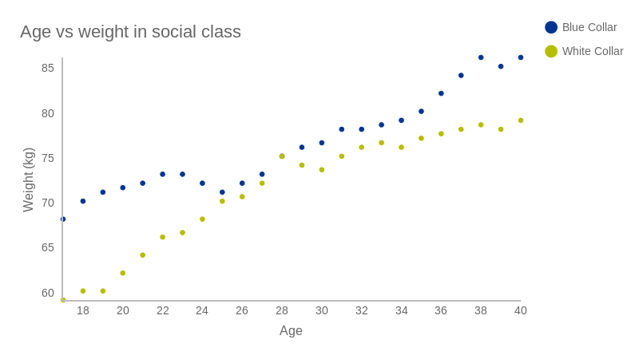
Le diagramme de dispersion
diagramme de corrélation : Permet de vérifier l'existence de corrélation ou d'une relation entre variables quantitative.
Notes:
L’objectif de cet outil est d’analyser la possible relation de cause à effet entre deux variables et de vérifier des hypothèses. Cet outil s’utilise dans un contexte de production où l’on veut connaître la racine d’un problème et améliorer la performance ou comprendre certains phénomènes. Il peut aussi être utilisé dans un contexte d’amélioration de la qualité où l’on veut mesurer l’impact des efforts d’amélioration sur les résultats de production

Slide 9
La Stratification
Lorsque les données globales n’apportent pas d’enseignements significatifs.
Analyser à partir d’éléments scindées en groupes homogènes,
Le but est de rendre des valeurs cohérentes par type, par catégories, par genre, ….. de façon à pouvoir les analyser plus finement sans qu’elles ne soient « polluées » par un effet de masse.
Notes:
La Stratification : Il s'agit là d'un outil permettant d'analyser, à partir d'éléments scindées en groupes homogènes, des éléments communs, des mesures ou des caractéristiques lorsque les données globales n'apportent pas d'enseignements significatifs.

